Slide 1
XIX Vyriausybės programos nuostatų įgyvendinimo plano (VPNĮP) rengimas Žemės ūkio ministerijoje
2025 m. sausio 23 d.

Slide 2
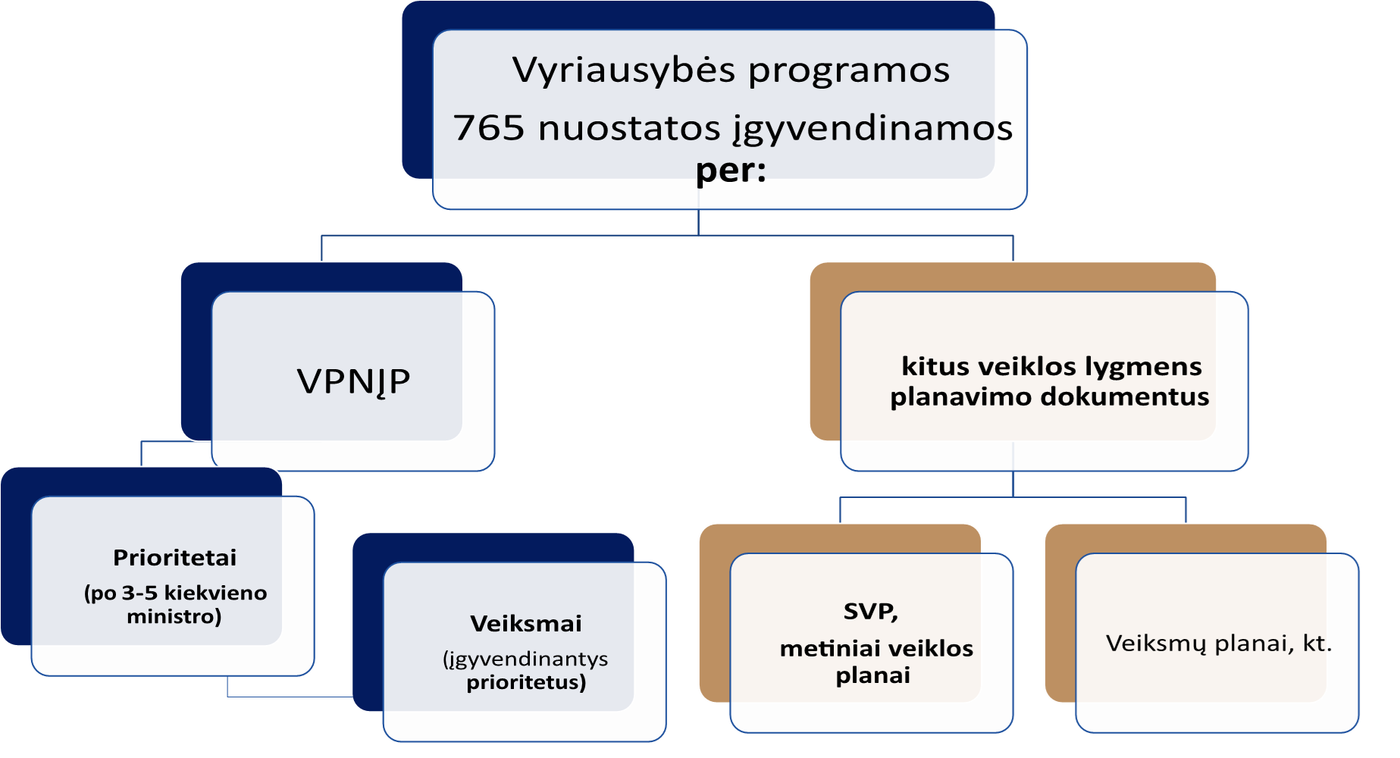
Vyriausybės programos skirsnį "Kursime gyvybingą kaimą, konkurencingą ir tvarų žemės ūkį" sudaro 44 nuostatos.

Slide 3
VPNĮP rengimo principai
Atsakingas planavimas
Įvertinamas jau suplanuotų/įgyvendinamų veiklų galimas prisidėjimas prie Vyriausybės programos. Neradus sinergijos, siūlomi nauji veiksmai
Įgyvendinamumas
VPNĮP veiksmai turi būti galimi realiai pasiekti ir įgyvendinti, esant dabartinėms aplinkybėms. Jei šiuo metu nėra tokių galimybių, tuomet tikslinga veiksmus planuoti etapais
Pagrįstumas
VPNĮP veiksmai ir jų įgyvendinimo terminai turi būti pagrįsti turimais ištekliais (finansiniais, žmogiškaisiais, laiko, kt.)
Aiškumas
VPNĮP veiksmai turi būti konkretūs, aiškūs ir suprantami ne srities specialistams bei atspindėti sukuriamą konkretų rezultatą ar naudą

Slide 4
VPNĮP rengimas – terminai:
ŽŪM pristato ministro prioritetus ir suplanuotus veiksmus visuomenei
Vyriausybė
patvirtina
VPNĮP
LRVK su
ministerijomis
aptaria, derina,
tikslina veiksmus
LRVK rengia
ir oficialiai derina
LRV nutarimo
projektą
Ministerija pateikia
Informaciją LRVK
Sausio 23 d.
Sausio 25 d.
Sausio 30 d.
Vasario 20 d.
Kovo 7 d.
Kovo 12 d.
Laukiami pasiūlymai raštu iš socialinių partnerių

Slide 5
Žemės ūkio ministro prioritetai
Žemės ūkio ir maisto sektorius taps strategiškai svarbiu nacionaliniam saugumui šalies sektoriumi
Tvarios žemės ūkio, maisto ūkio bei žuvininkystės gamybos plėtra
Žemės ūkio ir maisto produktų vertės grandinės stiprinimas
Gyvulininkystės sektoriaus gyvybingumo didinimas
Iniciatyvų, skatinančių kaimo gyvybingumą įgyvendinimas

Slide 6
I prioritetas - Žemės ūkio ir maisto sektorius taps strategiškai svarbiu nacionaliniam saugumui šalies sektoriumi
Veiksmai:
Pakeisti Nacionalinio saugumo pagrindų įstatymą, siekiant žemės ūkio ir maisto politiką pripažinti kaip vieną iš svarbiausių nacionalinį saugumą užtikrinančių Lietuvos vidaus politikos nuostatų
Išplėsti duomenų ir informacijos apie būtiniausius maisto produktus rinkimo apimtis
Pasitelkti technologines ir socialines inovacijas, naujausias taikomąsias mokslo žinias politikos formavimui ir sektoriaus plėtrai
Didinti Lietuvos žemės ūkio ir maisto pramonės eksporto apimtis ir stiprinti konkurencingumą bei įsitvirtinimą tarptautinėse rinkose
Vykdyti žemės ūkio informacinių išteklių skaitmeninę transformaciją
Derybose dėl 2028-2034 m. daugiametės finansinės perspektyvos formuoti poziciją dėl vienodų sąlygų tiesioginių išmokų finansavimo srityje

Slide 7
II PRIORITETAS - Tvarios žemės ūkio, maisto ūkio bei žuvininkystės gamybos plėtra (I)
Veiksmai:
Užtikrinti teisingesnį ir tolygesnį paramos paskirstymą ūkiams pagal skirtingą ūkių dydį
Didinti paramos prieinamumą smulkiems ir vidutiniams ūkiams teikiant paramą supaprastinta tvarka
Didinti ūkių atsparumą skatinant įvairinti / diversifikuoti žemės ūkio veiklą (skatinti mišrius ūkius)
Mažinti neigiamą poveikį aplinkai, klimatui ir bioįvairovei, įgyvendinant paramos priemones
Išplėsti produktų asortimentą pagal nacionalinės maisto kokybės sistemos taisyklių (NKP taisyklės) reikalavimus
Pakeisti Žemės ūkio paskirties žemės įsigijimo įstatymą, suteikiant galimybę asmenims įsigyti valstybinę žemės ūkio paskirties žemę pagal nustatytus kriterijus
Užtikrinti finansinę paramą inovatyvioms technologijoms ir sprendiniams, skirtiems žemės ūkio produktus perdirbti į aukštos pridėtinės vertės produktus

Slide 8
II PRIORITETAS - Tvarios žemės ūkio, maisto ūkio bei žuvininkystės gamybos plėtra (II)
Sumažinti tvarių investicijų finansavimo rinkos sąlygomis trūkumą, teikiant žemės ūkio produktų gamintojams valstybės pagalbą lengvatinių paskolų forma
Įvertinus žemės ūkyje naudojamo dirvožemio būklės stebėsenos rezultatus, įgyvendinti dirvožemio tvaraus naudojimo priemones
Parengti Melioracijos įstatymo projektą, siekiant užtikrinti valstybei nuosavybės teise priklausančių melioracijos statinių tvarų pertvarkymą
Pakeisti Žuvininkystės įstatymą ir Administracinių nusižengimų kodeksą siekiant tvaresnės žvejybos ir geresnės išteklių būklės
Peržiūrėti Lietuvos žemės ūkio ir kaimo plėtros strateginį planą ir parengti siūlymus investicinėms paramos priemonėms, skirtus skatinti kooperatyvų kūrimąsi ir augimą
Pakeisti Kooperatinių bendrovių (kooperatyvų) įstatymą siekiant skatinti investicijas ir plėtoti kooperaciją žemės ūkyje
Plėtoti ekologinę gamybą ir jos produktų vartojimą
Pakeisti teisės aktus, skatinant tvarią akvakultūrą bei didinant ekologinės produkcijos apimtis
Pagerinti sąlygas verslui supaprastinant reikalavimus, skaitmenizuojant paslaugas, mažinant administracinę naštą

Slide 9
III PRIORITETAS - Žemės ūkio ir maisto produktų vertės grandinės stiprinimas
Veiksmai:
Įsteigti maisto tarybą, siekiant tvarios, teisingos ir socialiniu dialogu paremtos maisto sektoriaus plėtros
Tarpinstituciniu pagrindu sukurti darnios bioekonomikos plėtros veiksmų planą
Peržiūrėti trumpųjų maisto tiekimo grandinių teisinę bazę siekiant populiarinimo
Skatinti Gamintojų organizacijų kūrimąsi vaisių ir daržovių sektoriuje
Reglamentuoti procedūras, kad ūkininkai, gamintojų organizacijos arba gamintojų organizacijų asociacijos galėtų prašyti peržiūrėti sutartį, kai ji sudaryta ilgesniam nei 6 mėnesių laikotarpiui.
Pakeisti PVM įstatymą nustatant lengvatinį PVM tarifą ekologiniams ir pagal nacionalinę maisto kokybės sistemą sertifikuotiems vaisiams, uogoms ir daržovėms
Atlikti investicijų į žemės ūkio produktų pramoninį perdirbimą skatinamojo finansavimo poreikio įvertinimą

Slide 10
IV PRIORITETAS - Gyvulininkystės sektoriaus gyvybingumo didinimas
Veiksmai:
Patvirtinti žemės ūkio ministro įsakymu gyvulininkystės plėtros strategines gaires
Pakeisti Ūkinių gyvūnų veislininkystės įstatymą atsisakant kai kurių veislininkystės veiklų licencijavimo
Palaikyti gyvulininkystės ūkių pajamas bei atsparumą
Tobulinti sutartinių santykių reglamentavimą pieno sektoriuje
Didinti paramą gyvulininkystės sektoriaus ūkių investicijoms
Tobulinti bitininkystės sektoriaus paramos priemones

Slide 11
V PRIORITETAS - Iniciatyvų, skatinančių kaimo gyvybingumą įgyvendinimas
Veiksmai:
Sukurti teigiamą socialinį, ekonominį pokytį įgyvendinant LEADER vietos plėtros strategijas
Atrinkti ir įgyvendinti sumanių kaimų strategijas, siekiant kompleksinio socialinio, aplinkosauginio ar ekonominio pokyčio bent 25 kaimo vietovių teritorijose
Atlikti teisinės bazės pokyčius, susijusius su Tautinio paveldo įstatymo įgyvendinimu, kuriais tobulinama tautinio paveldo produktų sertifikavimo sistema
Skatinti kaimo bendruomeniškumą, užtikrinant nacionalinę paramą bent 15 proc. kaimo bendruomeninių organizacijų veiklai.
Prisidėti prie SP įgyvendinimo kokybės gerinimo, užtikrinti keitimąsi patirtimi ir gerąja praktika
Tobulinti teisinę bazę dėl valstybinės žemės ūkio paskirties žemės naudojimo, siekiant sudaryti galimybę šeimos ūkių tęstinumui (kartų kartai)
Pritraukti jaunimą į kaimą perimti tėvų ūkius, kurti žemės ūkio verslą ir gyventi kaimo vietovėse
Skatinti ne žemės ūkio verslus kaime

Slide 12
Tolimesni veiksmai:
Pasiūlymus galima teikti el. paštu pasiulymai@zum.lt iki sausio 25 d.
Gauti pasiūlymai bus vertinami iki sausio 29 d. ir iki vasario 20 d. pateiktas grįžtamasis ryšis
ŽŪM VPNĮP projektas ir derinimo pažyma su neįtrauktais pasiūlymais bus pateikti LRVK sausio 30 d.
Iki vasario 20 d. LRVK derins:
- individualius ŽŪM VPNĮP veiksmus, kuriuose ŽŪM vykdančioji institucija,
- jungtinius VPNĮP veiksmus su kitomis ministerijomis bei ŽŪM, kai ŽŪM dalyvaujanti institucija.

Slide 13
Ačiū už dėmesį

